Slide 1
新秀振翅团

Slide 2
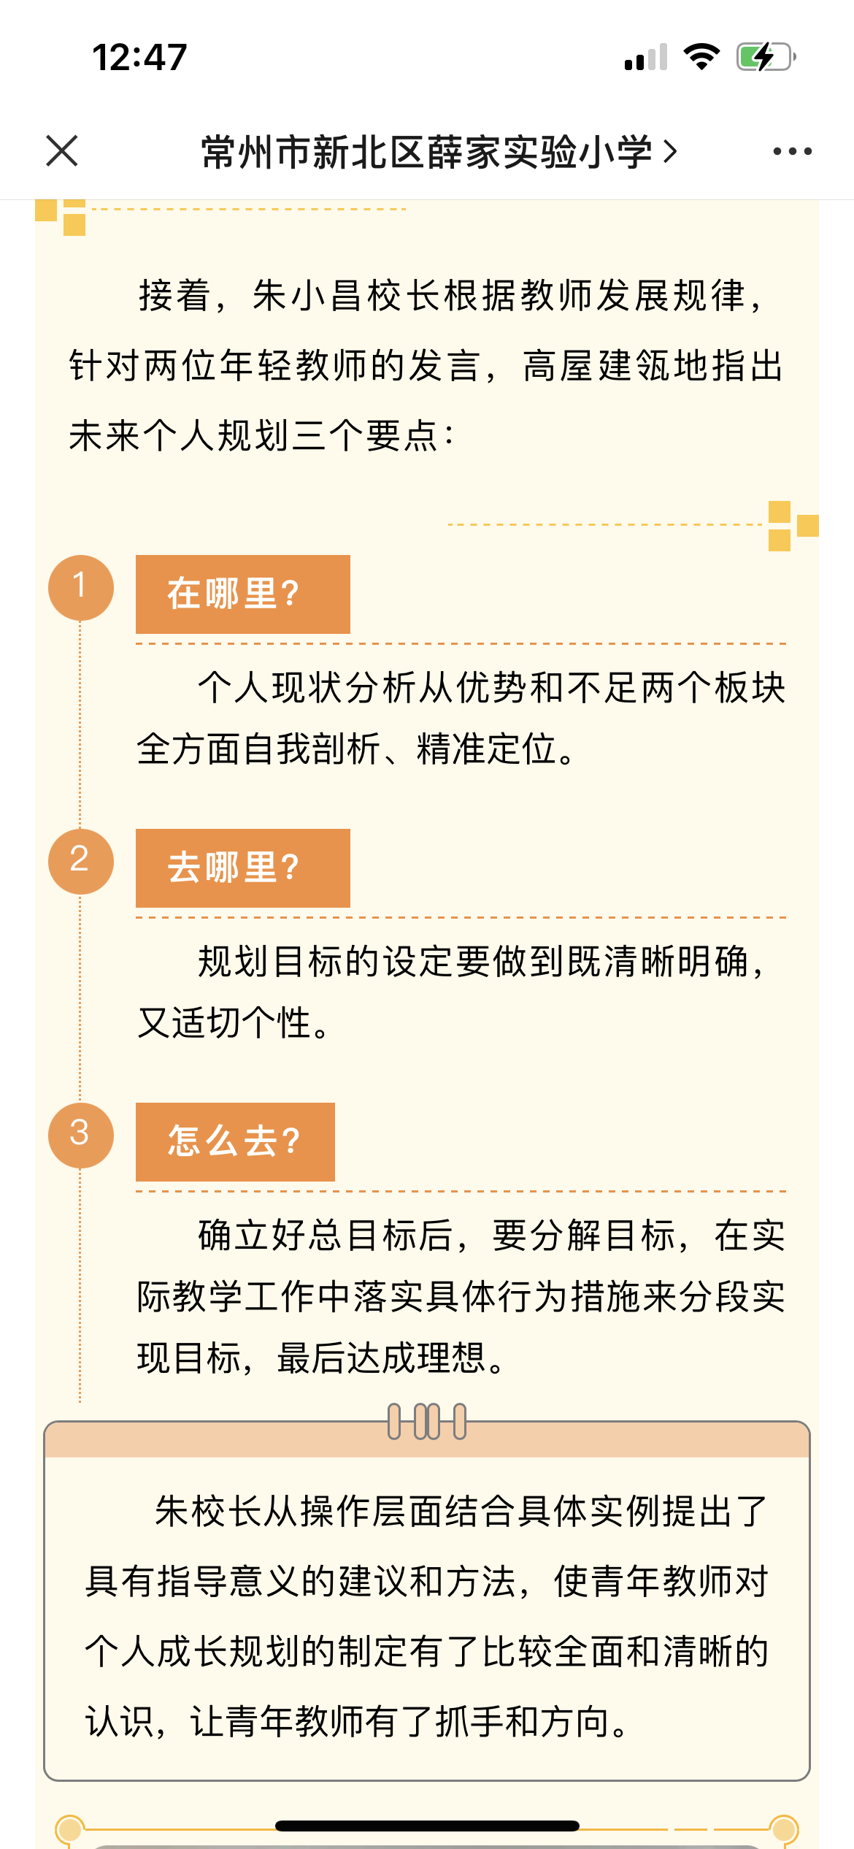
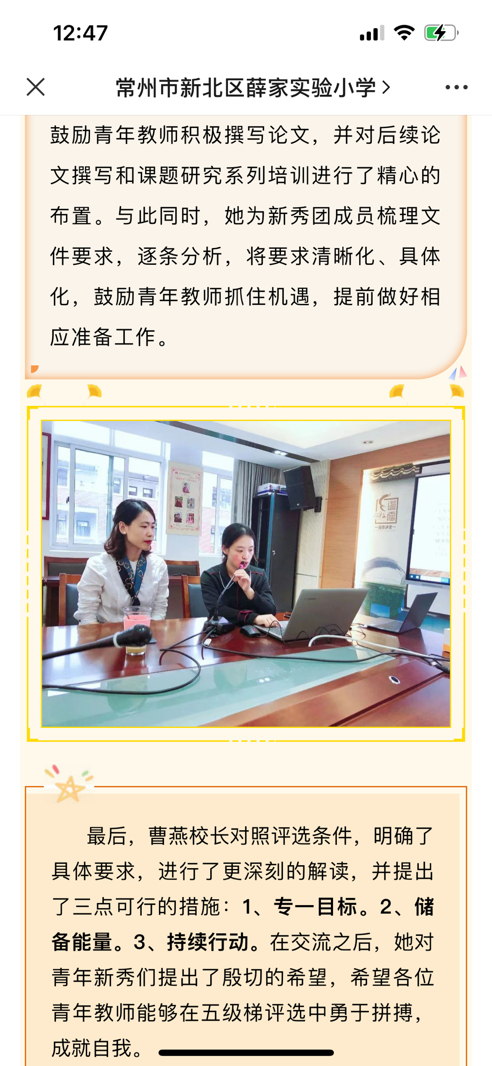
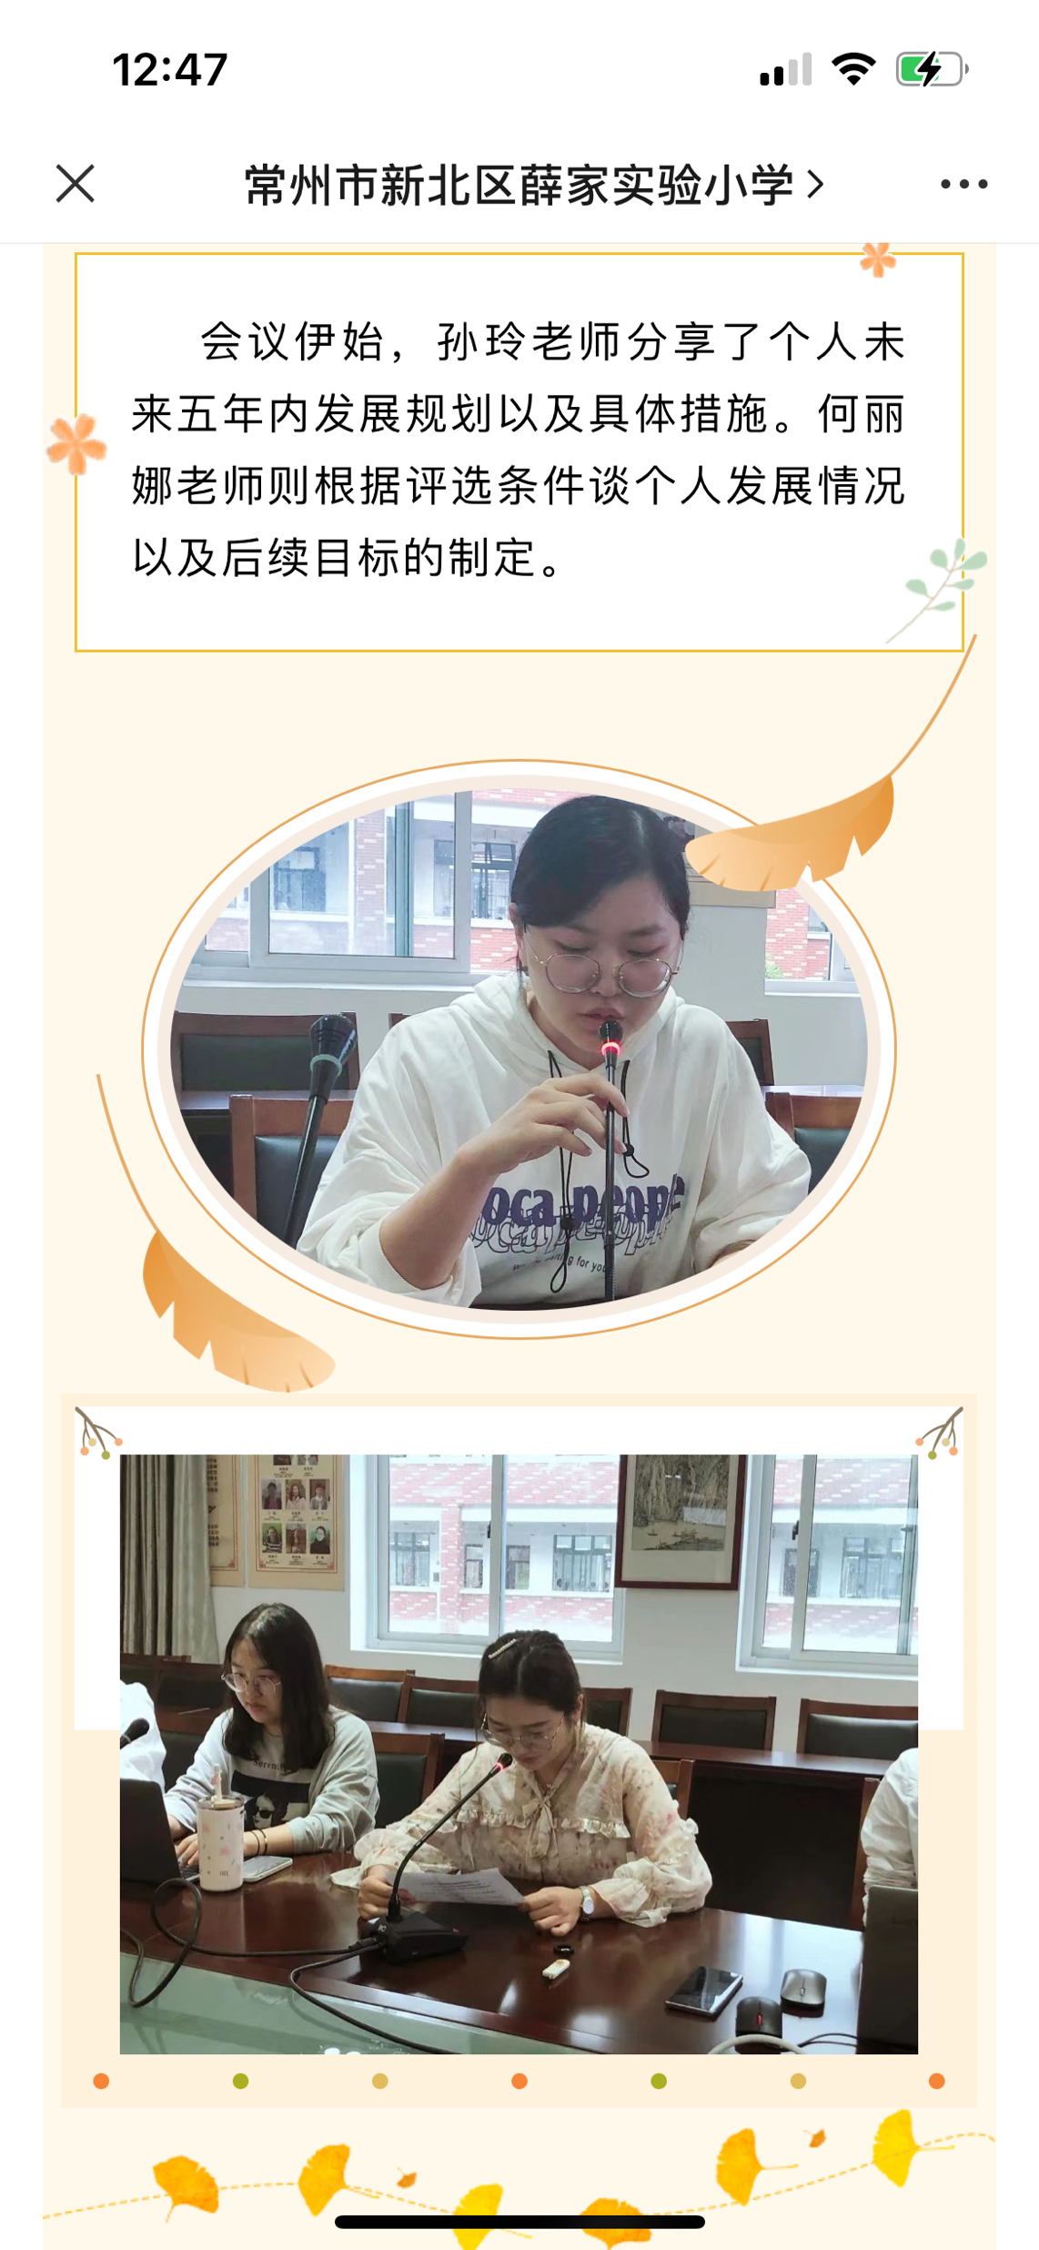
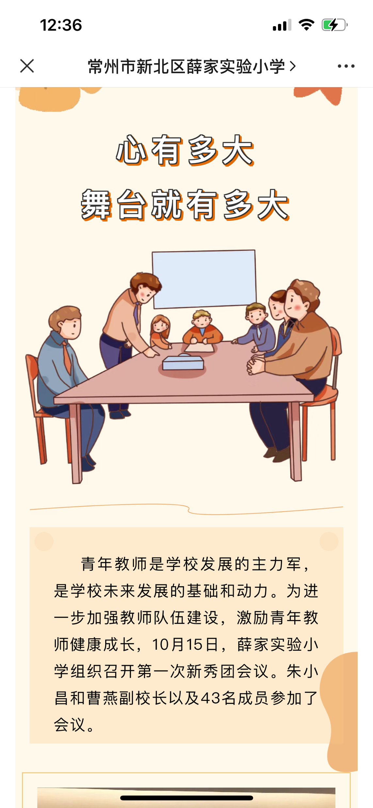
添加标题内容
添加标题内容
添加标题

Slide 3
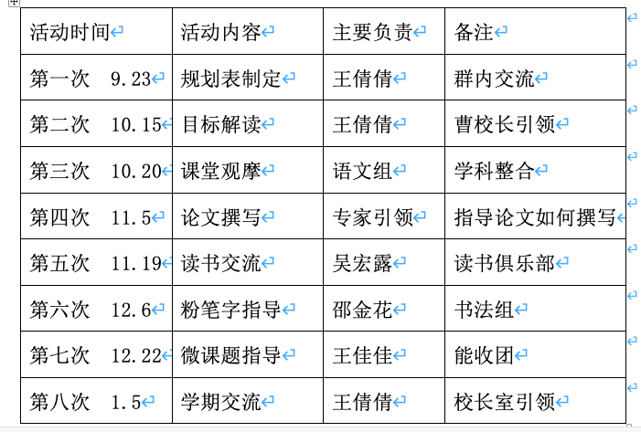
添加标题内容
添加标题内容
添加标题

Slide 4
谢谢观看

